Slide 1
¿Cómo emplear estrategias metodológicas acordes a la nueva enseñanza de las Ciencias Naturales?
IV Jornada s regionales de extensión e investigación
de los 4 IES del Valle de Uco.
Talleristas:
Prof. Wasinger, Diego.
Barrios, Daniel.
Rivera, Orlando.
Sandobal, Ezequiel.
Construyendo vínculos.
La Educación Superior en la Comunidad.

Slide 2
IV Jornada s regionales de extensión e investigación
de los 4 IES del Valle de Uco.
Ciencias Sociales
Ciencias Naturales
Ciencias Exactas

Slide 3
IV Jornada s regionales de extensión e investigación
de los 4 IES del Valle de Uco.
¿Cuáles son las ciencias naturales?
Ciencias Químicas.
Ciencias de la Tierra.
Integración de contenidos.
Ciencias Físicas.
Ciencias Biológicas.

Slide 4
IV Jornada s regionales de extensión e investigación
de los 4 IES del Valle de Uco.
Comienza con un problema sin resolver.
Pretende explicar fenómenos, interpretar la realidad.
Propone hipótesis verificables.
Perfil conceptual de la CIENCIA.
Sometida a un proceso de comparación de hipótesis y teorías.
Utiliza razonamiento de correlación.
Procura formular los enunciados con lenguaje preciso e inequívoco.
Experimentos que pueden ser replicados; condiciones controladas.
Resultados considerados provisionales y que pueden modificarse en el futuro.

Slide 5
IV Jornada s regionales de extensión e investigación
de los 4 IES del Valle de Uco.
Método científico.
o
Estrategias de investigación.
Algunas características del modo de producción del conocimiento científico. (Gil Pérez, D., 1987)
Los científicos utilizan múltiples y rigurosas metodologías en el proceso de producción del conocimiento.
Lo observable esta directamente vinculado al marco teórico del investigador.
Existe en la investigación un espacio para el pensamiento divergente.
El conocimiento científico posee un modo de producción histórico, social y colectivo.

Slide 6
IV Jornada s regionales de extensión e investigación
de los 4 IES del Valle de Uco.
Procesos del Método científico.
Procesos básicos.
Procesos integrados.
Observar.
Clasificar.
Planteo de Hipótesis.
Control de variables.
Modelizar.
Medir.
Inferir.
Experimentar.
Operar matemáticamente.
Concluir.
COMUNICAR.

Slide 7
IV Jornada s regionales de extensión e investigación
de los 4 IES del Valle de Uco.
Encontrar un problema
Enfrentarse al problema.
No interesa
(Abandono)
Interesa (El problema o las consecuencias de su resolución).
Falta de conceptos y/o estrategias mínimas.
Totalmente conocido.
Construcción de las estrategias a partir de las conocidas.
Problema.
Ejercicio.
Problema.
Abandono.
Solución.
Idea de problema en función del que ha de resolverlo (Oñorbe, 1989).
Resolución.

Slide 8
IV Jornada s regionales de extensión e investigación
de los 4 IES del Valle de Uco.
Situación problemática: “Abriendo cajas negras”.
Átomos
Todos estos fenómenos no pueden observarse "internamente", a nivel microscópico (lo que equivaldría a abrir la caja).
Esta actividad podría ser utilizada con alumnos cuando comienzan a investigar el comportamiento de la materia
Estructura atómica
Reacciones químicas
Células y sus componentes estructurales
Únicamente podemos investigarlos a partir de los fenómenos macroscópicos que producen, (tales como cambios de fase o de temperatura, reacciones químicas, precipitaciones, dispersión de partículas que colisionen, interacción con campos eléctricos y/o magnéticos u otros) cuando son producidos de forma controlada en forma de experimentos, de los que se extraen datos, a partir de los cuales se obtienen hipótesis sobre la estructura interna de la materia.

Slide 9
IV Jornada s regionales de extensión e investigación
de los 4 IES del Valle de Uco.
La caja negra es una metáfora para designar aquel elemento estructural de un modelo abstracto sobre el funcionamiento de un sistema que se halla entre la entrada y la salida.
A los alumnos les debe quedar clara la diferencia entre un modelo y un sistema físico.
El sistema físico es real, pero de él únicamente conocemos los fenómenos y lo observado en los experimentos
El modelo físico es una aproximación teórica a la realidad y nunca debe contradecir ninguno de los experimentos u observaciones. Los modelos, por lo tanto, se van refinando y mejorarlo con el tiempo, de forma que se vayan ajustando mejor a las nuevas observaciones del sistema físico.
Si se consigue orientar a los alumnos según esta perspectiva, estas experiencias puede servir muy bien para que los alumnos reflexionen sobre el objetivo de la ciencia, la experimentación con ensayos destructivos y no destructivos, sus limitaciones y su progreso.

Slide 10
IV Jornada s regionales de extensión e investigación
de los 4 IES del Valle de Uco.
Capacidades del área de las Ciencias Naturales.
Capacidades de conocimiento.
Capacidades de comprensión.
Observar – Reconocer – Distinguir – Ubicar – Identificar – Definir – Adquirir – Identificar.
Diferenciar – Clasificar – Interpretar – Representar – Organizar – Describir – Concluir – Inferir - Estimar.
Capacidades de Análisis.
Capacidades de síntesis.
Identificar – Categorizar – Distinguir – Comparar – Deducir.
Ejemplificar – Planificar – Reproducir – Representar – Transferir.
Capacidades de Aplicación.
Capacidades de evaluación.
Narrar – Relatar – Clasificar – Explicar – Sintetizar.
Validar – Decidir – Reflexionar – Argumentar – Fundamentar – Juzgar – Intervenir.

Slide 11
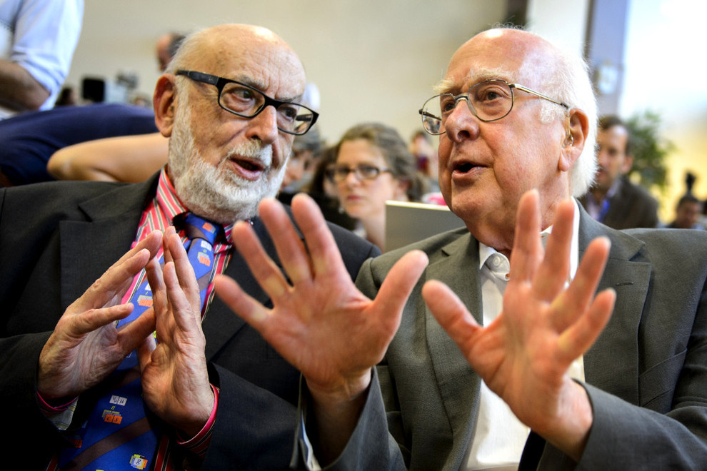
IV Jornada s regionales de extensión e investigación
de los 4 IES del Valle de Uco.
Muchas gracias por su participación.
Premios nobel de Física, 2013.
El belga François Englert y el británico Peter W. Higgs. Por postular la existencia de la partícula subatómica conocida como Bosón de Higgs

Slide 12
IV Jornada s regionales de extensión e investigación
de los 4 IES del Valle de Uco.
Circuito eléctrico de las cajas negras.

